Slide 1





  KHỞI ĐỘNG
Xem video sau và cho biết video gợi cho em liên tưởng đến điều gì?
Em có suy nghĩ và cảm xúc thế nào khi trải qua hoặc chứng kiến sự việc tương tự như thế trong cuộc sống?

Slide 2

  I. CHUẨN BỊ ĐỌC
Xem video và thực hiện các yêu cầu:
https://www.youtube.com/watch?v=4GZoTBWOEbE
  Video gợi cho em liên tưởng đến điều gì?
  Nêu suy nghĩ và cảm xúc của em khi trải qua hoặc chứng kiến sự việc tương tự như thế trong cuộc sống.
Notes:
https://www.youtube.com/watch?v=4GZoTBWOEbE

Slide 3
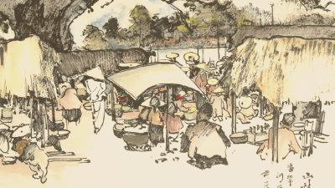
BÀI 1: TRUYỆN NGẮN
Gió lạnh đầu mùa
(Thạch Lam)

Slide 4






II. ĐỌC VĂN BẢN
Đọc diễn cảm phân vai văn bản Gió lạnh đầu mùa
  1 bạn đóng vai chị Lan
  1 bạn đóng vai em Sơn
  1 bạn đóng vai cái Hiên
  1 bạn đóng vai vú già
  2 bạn đóng vai mẹ Sơn và mẹ Hiên
  2 bạn đọc nối tiếp phần lời người kể chuyện (GV đọc mẫu đoạn đầu)
Tiêu chí | Có | Không
Đọc trôi chảy, không bỏ từ, thêm từ.
Đọc to, rõ bảo đảm trong lớp học, cả lớp nghe được.
Tốc độ đọc phù hợp.
Sử dụng giọng điệu khác nhau để thể hiện được cảm xúc của người kể chuyện đối với nhân vật, sự việc.

Slide 5


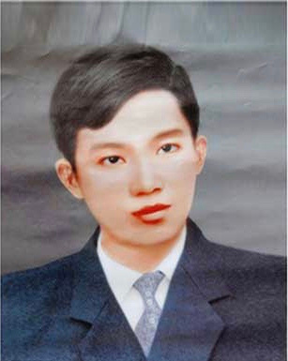
III. KHÁM PHÁ VĂN BẢN
1. Tác giả, văn bản
Xem video về nhà văn Thạch Lam, sau đó chia sẻ một điểm mà em ấn tượng nhất về tác giả.
Link video: https://www.youtube.com/watch?v=sv04tmOuY-0
Notes:
Link video: https://www.youtube.com/watch?v=sv04tmOuY-0

Slide 6

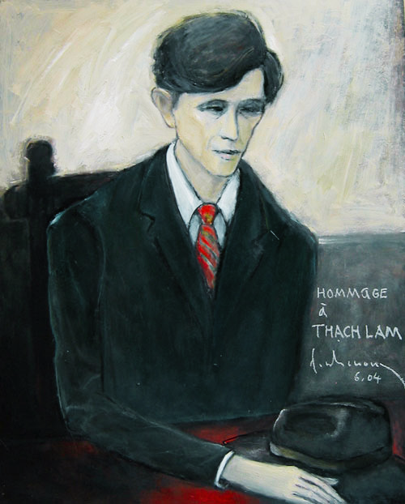

1. Tác giả, văn bản
  Thạch Lam (1910-1942).Ông sinh ra ở Hà Nội, lúc nhỏ sống ở quê ngoại – phố huyện Cẩm Giàng, tỉnh Hải Dương
  Văn bản in trong tập “Gió đầu mùa”,NXB văn nghệ TPHCM, 1994.

Slide 7
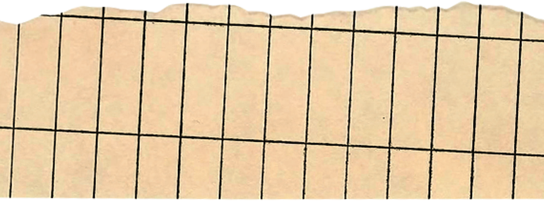


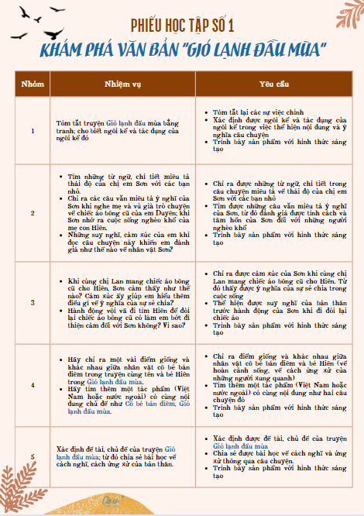




III. KHÁM PHÁ VĂN BẢN
2. Khám phá văn bản "Gió lạnh đầu mùa"
NHIỆM VỤ
  5 nhóm báo cáo kết quả tìm hiểu ở nhà
  Thời gian trình bày: tối đa 5 phút/nhóm
LƯU Ý
  Khuyến khích các nhóm có tranh minh họa, video hình thức thể hiện sáng tạo
  Khi nhóm nào trình bày, các nhóm khác lắng nghe,, ghi chép nội dung chính và đặt câu hỏi cho nhóm bạn. Thời gian đặt câu hỏi và trả lời câu hỏi cho mỗi nhóm: 2 phút

Slide 8
III. KHÁM PHÁ VĂN BẢN
2. Khám phá văn bản "Gió lạnh đầu mùa"
NHÓM 1
  Tóm tắt truyện Gió lạnh đầu mùa bằng tranh;
  Cho biết ngôi kể của truyện và tác dụng của ngôi kể đó.

Slide 9



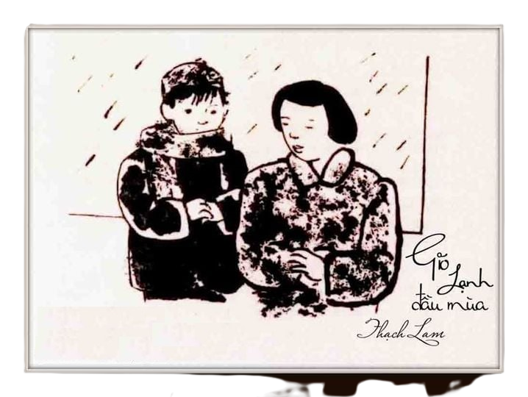
2. Khám phá văn bản "Gió lạnh đầu mùa"
a. Tìm hiểu cốt truyện
DIỄN BIẾN
KẾT THÚC
MỞ ĐẦU
Sơn cùng chị đi chơi. Sơn thấy Hiên co ro vì lạnh, cô bé không có áo ấm. Sơn nói chị về nhà lấy áo cũ cho Hiên. Hai chị em Sơn sau đó sợ mẹ mắng vì tự ý mang áo cho Hiên nên đi tìm Hiên đòi lại áo.
Hai chị em Sơn được mẹ âu yếm ôm vào lòng vì đã làm được việc tốt.
Trời trở lạnh, Sơn được mẹ chăm sóc.
Câu chuyện được kể bằng ngôi thứ 3 đem đến sự bao quát, khách quan. Các sự việc được sắp xếp theo trình tự thời gian.
Cốt truyện giản dị, đời thường.

Slide 10
2. Khám phá văn bản "Gió lạnh đầu mùa"
NHÓM 2
  Tìm những từ ngữ, chi tiết miêu tả thái độ của chị em Sơn với các bạn nhỏ ở đầu câu chuyện.
  Chỉ ra các câu văn miêu tả ý nghĩ của Sơn khi nghe mẹ và vú già trò chuyện về chiếc áo bông cũ của em Duyên; khi Sơn nhớ ra cuộc sống nghèo khổ của mẹ con Hiên.
  Những suy nghĩ, cảm xúc của em khi đọc câu chuyện này khiến em đánh giá như thế nào về nhân vật Sơn?

Slide 11
2. Khám phá văn bản "Gió lạnh đầu mùa"
NHÓM 3
  Khi cùng chị Lan mang chiếc áo bông cũ cho Hiên, Sơn cảm thấy như thế nào? Cảm xúc ấy giúp em hiểu thêm điều gì về ý nghĩa của sự sẻ chia?
  Hành động vội vã đi tìm Hiên để đòi lại chiếc áo bông cũ có làm em bớt đi thiện cảm đối với Sơn không? Vì sao?

Slide 12



2. Khám phá văn bản "Gió lạnh đầu mùa"
b. Tìm hiểu nhân vật
EM SƠN, CHỊ LAN
BÀ VÚ GIÀ
NGƯỜI MẸ
yêu thương, chăm sóc chị em nhà Sơn tuy nhiên vẫn còn có cái nhìn khắt khe với những người nghèo.
quan tâm người nghèo, dạy con về sự sẻ chia, tình yêu thương
chân thành
dễ thương, vô tư, trong sáng, nhân hậu.

Slide 13
2. Khám phá văn bản "Gió lạnh đầu mùa"
NHÓM 4
  Hãy chỉ ra một vài điểm giống và khác nhau giữa nhân vật cô bé bán diêm trong truyện cùng tên và bé Hiên trong Gió lạnh đầu mùa. (Có thể xem phim hoạt hình cô bé bán diêm để đối chiếu:
  https://www.youtube.com/watch?v=EbPyW49CbXk
  Hãy tìm thêm một tác phẩm (Việt Nam hoặc nước ngoài) có cùng nội dung chủ đề như Cô bé bán diêm, Gió lạnh đầu mùa.
Notes:
Xem bộ phim hoạt hình Cô bé bán diêm: https://www.youtube.com/watch?v=EbPyW49CbXk

Slide 14
2. Khám phá văn bản "Gió lạnh đầu mùa"
NHÓM 5
  Xác định đề tài, chủ đề của truyện Gió lạnh đầu mùa;
  Chia sẻ bài học về cách nghĩ, cách ứng xử của bản thân.

Slide 15

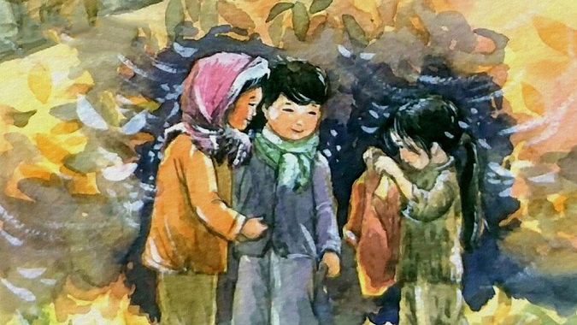





2. Khám phá văn bản "Gió lạnh đầu mùa"
c. Đề tài, chủ đề
ĐỀ TÀI
Tình cảm, mối quan hệ, ứng xử giữa con người với nhau
CHỦ ĐỀ
Ngợi ca tình yêu thương giữa con người với con người trong hoàn cảnh khó khăn

Slide 16
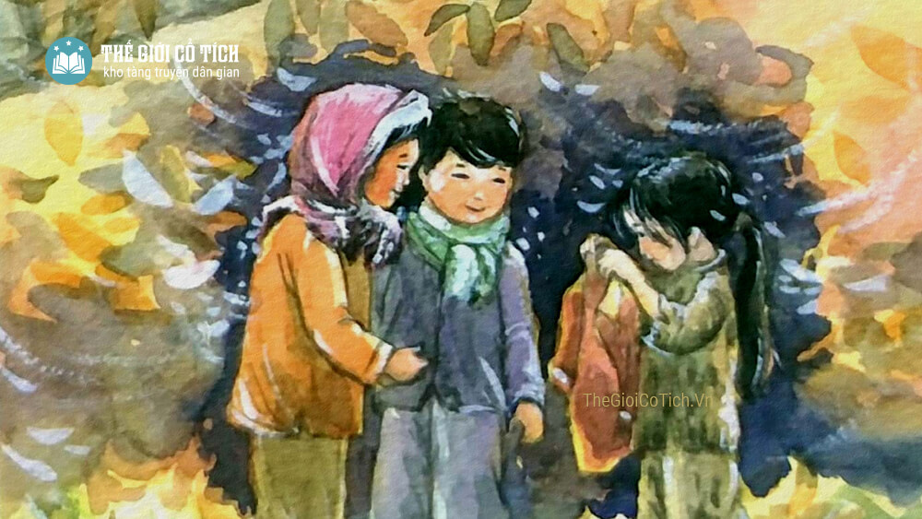
2. Khám phá văn bản "Gió lạnh đầu mùa"
d. Chia sẻ bài học về cách nghĩ và ứng xử của cá nhân
  Sống chan hòa, luôn yêu thương, chia sẻ với những người gặp khó khăn hơn mình.
  Sống biết giúp đỡ lẫn nhau, cần có lòng nhân hậu, không nên tham lam, ích kỉ…

Slide 17
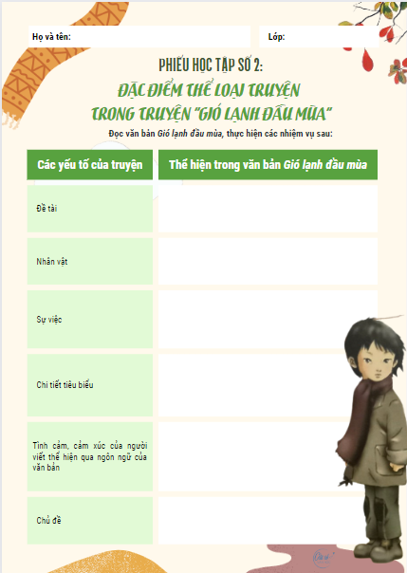
IV. LUYỆN TẬP
(Nhiệm vụ bắt buộc)
  HS thực hiện theo cặp đôi
  Nội dung: Chia sẻ về đặc điểm thể loại truyện được thể hiện trong văn bản Gió lạnh đầu mùa đồng thời trình bày suy ngẫm về cuộc sống sau khi đọc lại câu chuyện đó (Phiếu học tập số 2)
  Thời gian thực hiện: 5 phút
  2 cặp đôi GV bốc thăm ngẫu nhiên trình bày, tối đa 2 phút/ nhóm

Slide 18
IV. LUYỆN TẬP
(Nhiệm vụ tự chọn)
  HS thực hiện cá nhân
  Thời gian thực hiện: 10 phút
  Nội dung: Chọn 1 trong 2 vấn đề sau:
  Kết nối đọc - viết: Tưởng tượng mình là nhân vật Hiên, hãy viết một bức thư đến chị em Sơn sau khi nhận được chiếc áo.
  Kết nối với cuộc sống: Từ văn bản Gió lạnh đầu mùa, em nhận thấy điều gì là quan trọng nhất có thể gắn kết các thành viên trong xã hội để giúp xã hội ngày càng trở nên tốt đẹp hơn?

Slide 19




V. VẬN DỤNG
  Đọc mở rộng văn bản cùng thể loại: Người mẹ vườn cau.
  Khám phá văn bản Người mẹ vườn cau theo phiếu gợi dẫn
  Buổi sau báo cáo sản phẩm

